Slide 1

WPF资源样式
资源、样式
Leah

Slide 2
Character 字符串：
WPF资源：
WPF资源系统 是一种保管一系列对象(如常用的画刷、样式或模版)的简单办法，从而使您更容易地复用这些对象。
我们可以在代码中以及在标记中的各个位置定义资源(或特定的控件、窗口中定义，或在整个应用程序中定义)。
资源具有如下优点：
高效——定义好资源可以在多个地方复用。
可维护性——易于修改。
适应性——可以动态修改。
资源集合：每个元素都有Resources属性，该属性存储了一个资源字典集合(它是ResourceDictionary类的实例)。资源集合可包含任意类型的对象，并根据字符串编写索引。

Slide 3
Character 字符串：
WPF资源分类：
资源分为：控件资源、窗口资源、应用程序资源、系统资源
应用程序资源：如果在控件或窗口或页面找不到指定的资源。WPF会继续查找为应用程序定义的资源。定义在App.xaml中的Resources中。----极佳
系统资源
如果没有在应用程序资源中找到所需的资源，元素还会继续查找系统资源。
系统资源的三个类
SystemColors 访问系统颜色设置。
SystemFonts 访问字体设置。
SystemParamerers 封装了大量的设置列表，这些设置描述了各种屏幕像素的标准尺寸、键盘和鼠标设置、屏幕尺寸以及各种图形效果（如热跟踪、阴影以及拖动窗口时显示窗口内容）是否已经打开。

Slide 4
Character 字符串：
WPF资源使用：
静态资源(StaticResource)：在程序载入内存时对资源的一次性使用，之后就不再访问这个资源；
动态资源(DynamicResource)：在程序运行过程中才会去访问资源。
使用动态属性：准备通过编程的方式替换对象。

Slide 5
Character 字符串：
资源的层次：
每个元素都有自己的资源集合，为了找到期望的资源，WPF在元素树中进行递归搜索。只要不在同一集合中多次使用相同的资源名，就可以重用资源名称。
元素内部资源-----窗口级资源-----应用程序级资源---系统资源

Slide 6
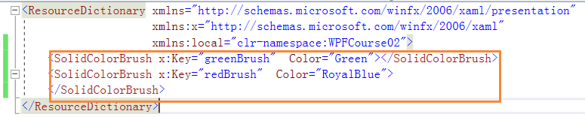
Character 字符串：
WPF资源字典：
资源字典文件
每个Resources属性存储着一个资源字典集合。如果希望在整个应用程序中或多个项目之间共享资源的话，就可以创建一个资源字典。资源字典是一个简单的XAML文档，该文档就是用于存储资源的，不用其他事。
资源字典文件

Slide 7
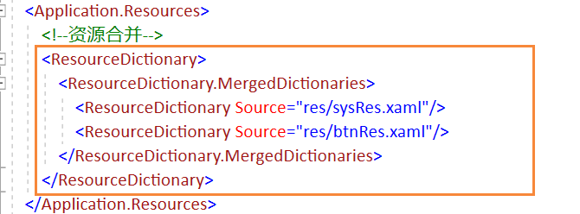
Character 字符串：
WPF资源合并：
将多个资源字典合并到应用程序级资源中，整个应用程序都可使用这些资源。
合并资源字典到应用程序资源中

Slide 8
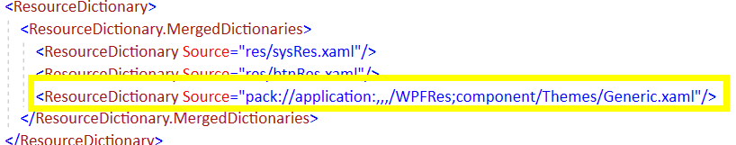
Character 字符串：
外部资源引用：
多个项目引用同一套资源库：封装一套通用资源库。
引用方式：
添加资源库项目引用
在App.xaml中将资源字典文件合并进来（路径）
在当前项目窗口中应用资源或样式

Slide 9
Character 字符串：
WPF样式：
样式(Style)——组织和重用格式化选项的重要工具。不是使用重复的标记填充XAML,以便设置外边距、内边距、颜色以及字体等细节，而是创建一系列封装所有这些细节的样式，然后再需要之处通过属性来应用样式。
样式是可应用于元素的属性值集合。使用资源的最常见原因之一就是保存样式
先前使用资源，虽然也设置了控件的外观，但标记变得繁琐，还没有不使用简洁，为了解决这一问题，可以独立的把该控件的要设置的属性封装到样式中。
<Style x:Key="lblLabelStyle">
<Setter Property="Control.Foreground" Value="Black"></Setter>
<Setter Property="Control.BorderBrush" Value="Green"></Setter>
</Style>
<Label Content="用户名：" Style="{StaticResource lblLabelStyle}" />

Slide 10
Character 字符串：
WPF样式-嵌套元素：
每个Style对象都封装了一个Setter对象的集合。每个Setter对象设置元素的单个属性。在某些情况下不能使用简单的特性字符设置属性值。可使用嵌套的元素代替.
<Setter Property="Control.Background">
<Setter.Value>
<SolidColorBrush Color="Green"/>
</Setter.Value>
</Setter>

Slide 11
Character 字符串：
WPF样式-封装特定元素类型的样式：
常常会为某个特定类型元素封装样式，如果不定义Key,会自动应用，若某一控件不想应用这一样式，
则取消应用，Style=”{x:Null}”。不用显式去应用,
如果定义key,通过key去应用。
<Style x:Key="btnStyle2" TargetType="Button">
<Setter Property="FontFamily" Value="微软雅黑"/>
<Setter Property="FontSize" Value="12"/>
<Setter Property="Foreground" Value="Green"/>
<Setter Property="Width" Value="60"/>
<Setter Property="Height" Value="30"/>
<Setter Property="HorizontalAlignment" Value="Left"/>
<Setter Property="VerticalAlignment" Value="Top"/>
<Setter Property="FontWeight" Value="Bold"/>
</Style>

Slide 12
Character 字符串：
WPF多层样式：
每个WPF元素一次只能使用一个样式对象，这像是一种限制，但由于属性值的继承和样式继承特性，这种限制实际是不存在的。
比如：为一组控件使用相同的字体，又不想为其中某些控件应用完全相同的样式。对于这种情况，可以考虑将其抽象成父样式，来提升样式代码的可维护性以及减少代码冗余。
当希望在另一个样式的基础上建立样式，可用BasedOn特性进行样式继承-----多层样式

Slide 13
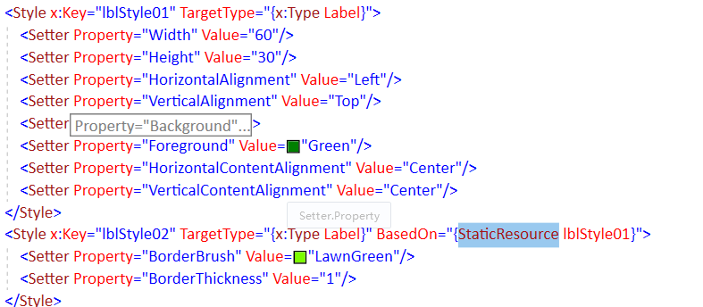
Character 字符串：
WPF多层样式定义与使用：
应用样式

Slide 14
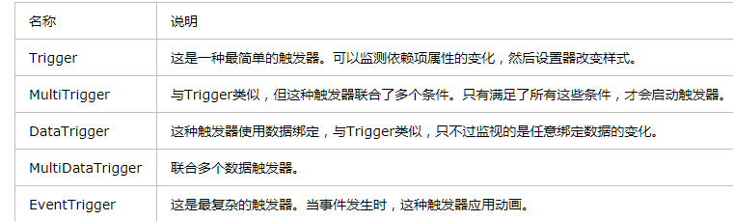
Character 字符串：
WPF触发器：
触发器
使用触发器可自动完成简单的样式的改变，不需要使用代码，也可以完成不少工作。
触发器通过Style.Trigger集合链接到样式。每个样式可以有任意多个触发器。每个触发器都是System.Windows.TriggerBase的实例。

Slide 15
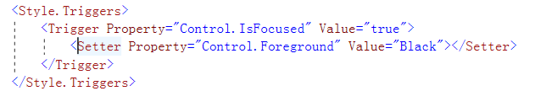
Character 字符串：
简单触发器：
可为任何依赖项属性关联简单触发器
每个触发器都制定了正在监视的属性以及正在等待的属性值。当属性值出现时，将应用Trigger.Setters集合里的设置器。
触发器的优点：不需要为翻转他们而编写任何代码。

Slide 16
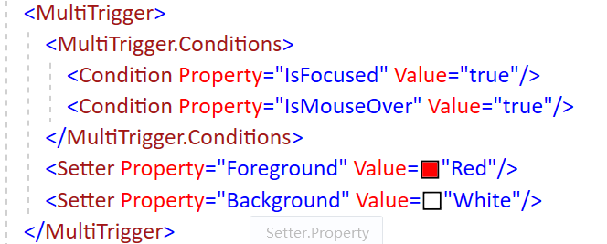
Character 字符串：
多条件触发器：
如果希望几个条件都满足时才激活触发器，可使用MultiTrigger
在样式触发器中
要修改背景色，需要把默认控件模板中的触发器关于IsMouseOver与IsPressed效果给禁掉

Slide 17
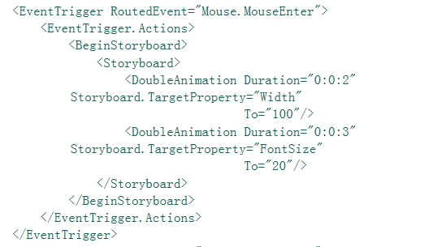
Character 字符串：
事件触发器：
普通触发器等待属性发生变化，而事件触发器等待特定事件被引发。事件触发器要求用户提供一系列修改控件的动作。这些动作常用于动画。

Slide 18

THANK YOU
THANK YOU
升职加薪，只争朝夕 , 不负韶华！
Leah

